Slide 1


KHỞI ĐỘNG

Slide 2





TẬP TẦM VÔNG
TẬP TẦM VÔNG

Slide 3

Các bạn trong nhóm cùng nhau hát bài “Tập tầm vông”, một bạn đố, các bạn còn lại đoán xem viên kẹo nằm ở tay nào. Ai đoán đúng nhiều nhất thì thắng cuộc.

Slide 4

Thứ ….ngày ….tháng….năm …
TIẾT 169:
ÔN TẬP VỀ XÁC SUẤT
Notes:
Thiết kế Hân Di zalo 0948607584

Slide 5

YÊU CẦU CẦN ĐẠT
- Nhận biết, mô tả được các khả năng có thể xảy ra khi thực hiện 1 thí nghiệm
- Thống kê và tính được tỉ số của số xuất hiện của một khả năng và tống tổng số lần lặp lại.
- Vận dụng để xử lý được các tình huống trong cuộc sống.

Slide 6
Luyện tập
Thực hành

Slide 7

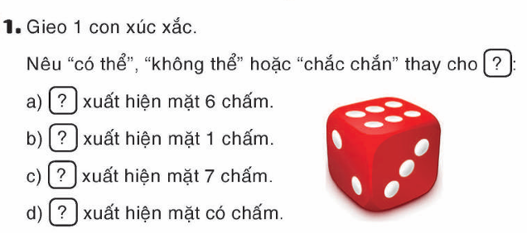
a) Có thể xuất hiện mặt 6 chấm.
b) Có thể xuất hiện mặt 1 chấm.
c) Không thể xuất hiện mặt 7 chấm.
d) Chắc chắn xuất hiện mặt có chấm.

Slide 8
2. Gieo một hạt đậu và một hạt ngô vào chậu đất ẩm. Nêu các khả năng có thể xảy ra.
Gieo một hạt đậu và một hạt ngô vào chậu đất ẩm thì các khả năng có thể xảy ra là:
Cả hai hạt đều nảy mầm.
- Chỉ có hạt đậu nảy mầm.
- Chỉ có hạt ngô nảy mầm.
- Không hạt nào nảy mầm.

Slide 9
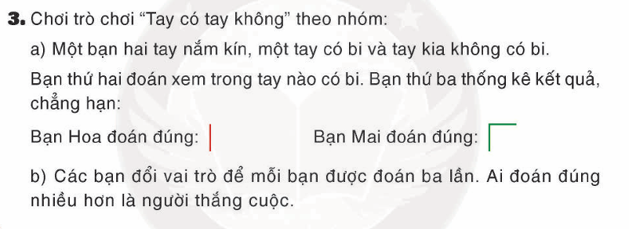

Slide 10
Vận dụng

Slide 11
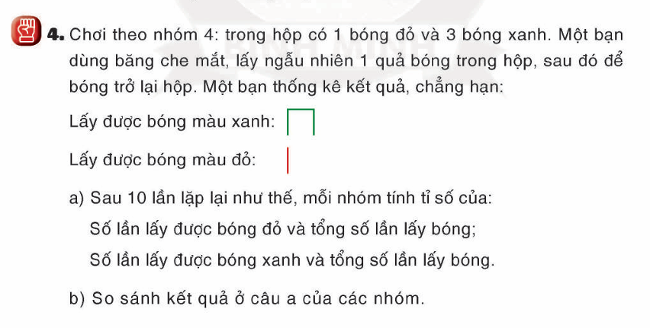

Slide 12






CỦNG CỐ
Chia sẻ trải nghiệm sau tiết học

Slide 13





Hoàn thành bài tập
Chuẩn bị bài sau

Slide 14




